Slide 1

BANDIRMA 17 EYLÜL ÜNİVERSİTESİ
İKTİSADİ VE İDARİ BİLİMLER FAKÜLTESİ
EKONOMETRİ YÜKSEK LİSANS
UYGULAMALI YÖNEYLEM ARAŞTIRMASI
YAPAY SİNİR AĞLARI
EBRU KORKMAZ

Slide 2
Sunum planı
GİRİŞ
YSA NEDİR?
YSA’NIN TARİHÇESİ
YSA’NIN ÖZELLİKLERİ
YSA’NIN KULLANIM ALANLARI
YSA’NIN KATMALARI

Slide 3
GİRİŞ
YSA İki sinir hücresinin birbiriyle nasıl bir korelasyon sergilediklerinin incelenmesi sonucu çıkmıştır.
Şu an gerçek hayata kullanılan ve başarı oranı %99’lar ifade edilen bir sürü yapay sinir ağı bulunmaktadır.

Slide 4


YSA NEDİR?
Yapay sinir ağları (YSA), insan beyninin özelliklerinden olan öğrenme yolu ile yeni bilgiler türetebilme, yeni bilgiler oluşturabilme ve keşfedebilme gibi yetenekleri, herhangi bir yardım almadan otomatik olarak gerçekleştirebilmek amacı ile geliştirilen bilgisayar sistemleridir.

Slide 5
YAPAY SİNİR AĞLARININ TARİHÇESİ
İlk yapay sinir ağı modeli 1943 yılında, bir sinir hekimi
olan Warren McCulloch ile bir matematikçi olan Walter
Pitts tarafından gerçekleştirilmiştir. McCulloch ve Pitts, insan beyninin hesaplama yeteneğinden esinlenerek, elektrik devreleriyle basit bir sinir ağı modellemişlerdir.

Slide 6
YSA’NIN ÖZELLİKLERİ
Doğrusal Olmama
Öğrenme
Genelleme
Uygulanabilirlik
Hata Toleransı
Analiz ve Tasarım Kolaylığı

Slide 7
YSA’NIN KULLANIM ALANLARI
Uzay
Otomotiv
Bankacılık
Savunma
Elektronik
Eğlence
Finans
Güvenlik
Sigortacılık
Üretim
Sağlık
Petro kimya
Robotik
Dil
Telekomünikasyon

Slide 8
YSA’NIN KATMALARI
Giriş Katmanı, Yapay sinir ağına dış dünyadan girdilerin geldiği katmandır. Bu katmanda dış dünyadan gelecek giriş sayısı kadar nöron bulunmasına rağmen genelde girdiler herhangi bir işleme uğramadan alt katmanlara iletilmektedir
    Gizli Katman, Giriş katmanından çıkan bilgiler bu katmana gelir. Ara katmanların ve bu katmanlardaki nöronların sayısının artması hesaplama karmaşıklığını ve süresini arttırmasına rağmen yapay sinir ağının daha karmaşık problemlerin çözümünde de kullanılabilmesini sağlar.

Slide 9
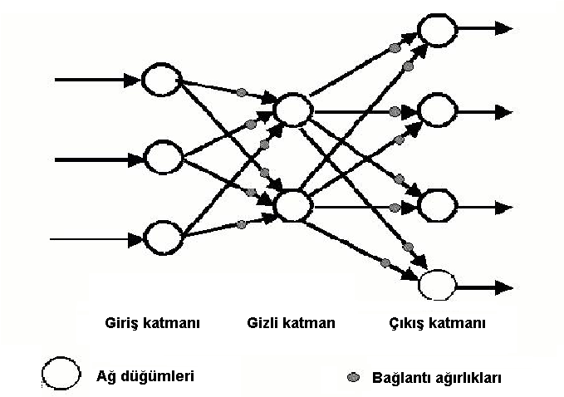
Çıkış Katmanı, Ara katmanlardan gelen bilgileri işleyerek ağın girdi katmanından gelen verilere karşılık olan çıktıları üreten katmandır. Bu katmanda üretilen çıktılar dış dünyaya gönderilir. Geri beslemeli ağlarda bu katmanda üretilen çıktı kullanılarak ağın yeni ağırlık değerleri hesaplanır.

Slide 10
Yapılarına Göre Yapay Sinir Ağları
İleri Beslemeli Ağlar
  İleri beslemeli ağlarda nöronlar girişten çıkışa doğru düzenli katmanlar şeklindedir. Bir katmandan sadece kendinden sonraki katmanlara bağ bulunmaktadır. Yapay sinir ağına gelen bilgiler giriş katmanına daha sonra sırasıyla ara katmanlardan ve çıkış katmanından işlenerek geçer ve daha sonra dış dünyaya çıkar.
Geri Beslemeli Yapay Sinir Ağları
  Geri beslemeli yapay sinir ağlarında ileri beslemeli olanların aksine bir nöronun çıktısı sadece kendinden sonra gelen nöron katmanına girdi olarak verilmez. Kendinden önceki katmanda veya kendi katmanında bulunan herhangi bir nörona girdi olarak bağlanabilir.

Slide 11
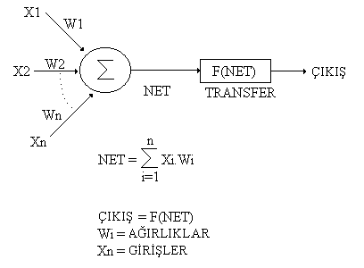
Burada; W- hücrenin ağırlıklar matrisini, x- hücrenin giriş vektörünü, v- hücrenin net girişini, y- hücre çıkışını ve ϕ(.)- hücrenin aktivasyon fonksiyonunu göstermektedir.
Denklem 1.1 den, x giriş vektörünün bileşenlerinin dış (geri beslemesiz) girişler olması durumunda hücrenin doğrusal olmayan statik bir işlevi gerçekleştireceği görülmektedir

Slide 12
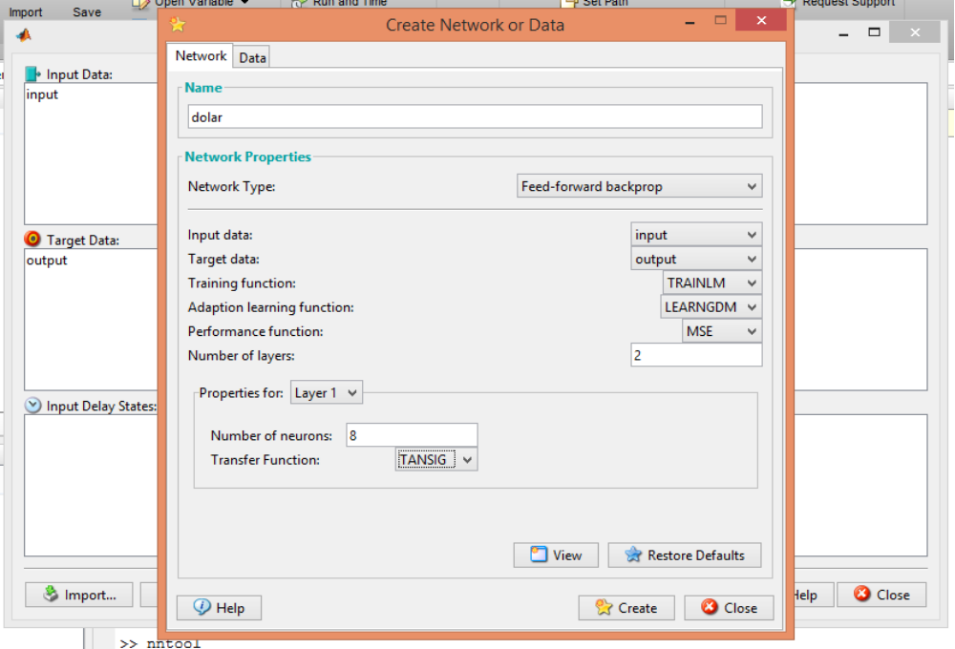

VERİLERİN MATLAB ÜZERİNDEKİ SONUÇLARI

Slide 13
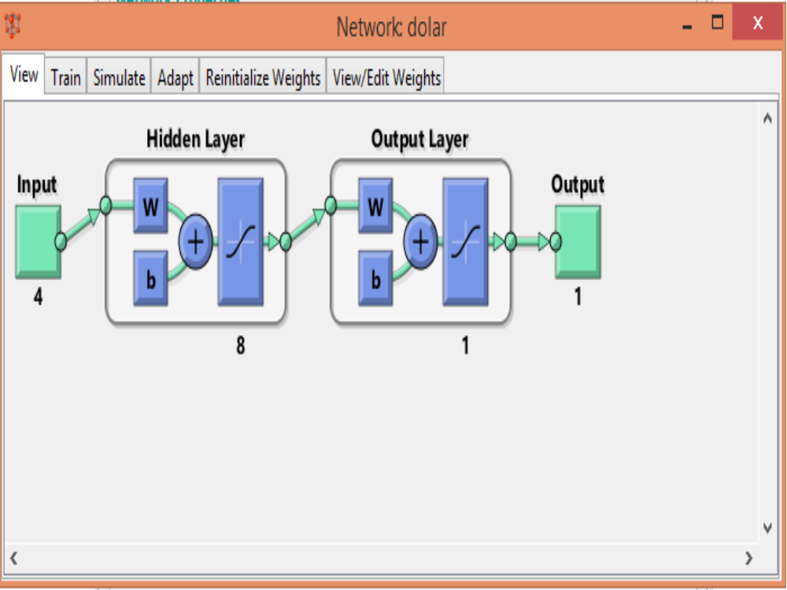

Slide 14
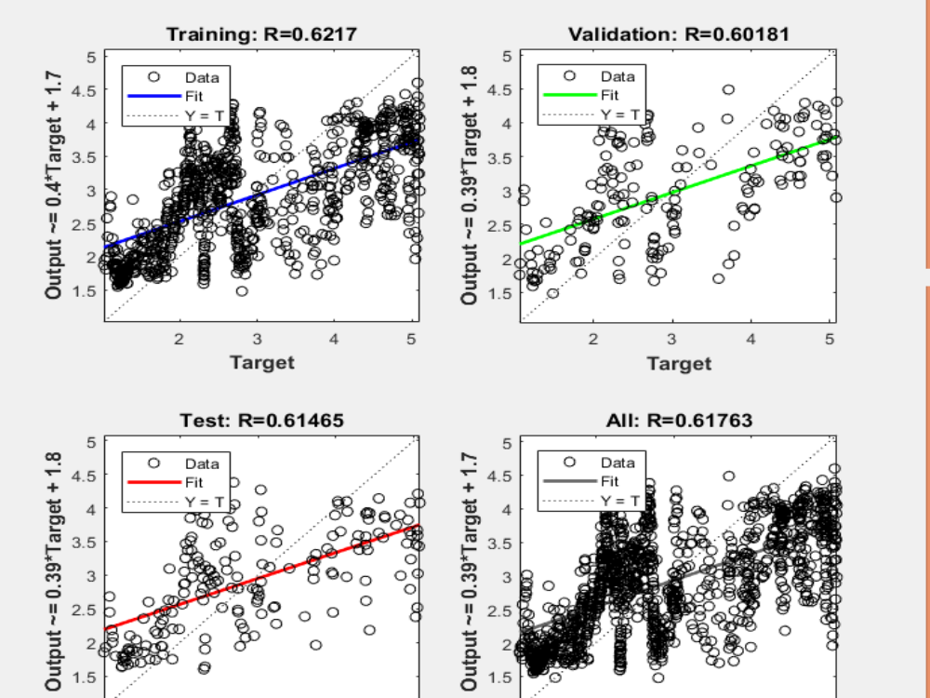

Slide 15
BENİ DİNLEDİĞİNİZ İÇİN TEŞEKKÜRLER
☺

